Slide 1
СОГЛАСОВАНО Начальник Главного управления бухгалтерского учета и отчетности Национального банка Республики Беларусь |  | УТВЕРЖДАЮ Начальник Главного управления платежной системы и информатизации Национального банка Республики Беларусь
_________________ В.В. Азаревич «__» _____________ 2005 г. |  | _________________ В.В. Жуков «__» _____________ 2005 г.
Работа с бухгалтерскими электронными документами в
ведомственном архиве
Национального банка Республики Беларусь
Руководство пользователя

Slide 2
Краткое описание технологии:
2
После завершения календарного года электронные бухгалтерские документы передаются в ведомственный архив. Предварительно документы распределяются по делам согласно номенклатуре каждого подразделения.
В ведомственном архиве электронные бухгалтерские документы хранятся согласно установленным срокам. В течение срока хранения документы доступны для поиска и просмотра согласно установленному уровню прав. Каждому работнику предоставляется доступ к документам определенного подразделения (либо подразделений) согласно его должностным обязанностям и на основании заявок.
Поиск электронных документов в ведомственном архиве можно осуществлять двумя способами:
  Согласно номенклатуре дел подразделения.
  С помощью составления универсальных поисковых запросов. Данный вид поиска можно использовать, когда по каким-либо причинам не известен номер дела, в котором хранится электронный документ.

Slide 3

Технологическая модель
3
Поиск документов по номенклатуре дел
Универсальный поиск документов
Начало работы
Начало работы
Выбор
информационной
услуги
Выбор
информационной
услуги
Поиск
номенклатуры дел
Выбор
подразделения
Выбор дела
Выбор типа
документа
Выбор тома
Составление
поискового запроса.
Поиск документов
Просмотр
документов в томе
Просмотр
результатов поиска
Просмотр
документа
Подробный
просмотр документа

Slide 4
4
Поиск документов по электронной номенклатуре дел:
Поиск электронной номенклатуры дел
Выбор дела из электронной номенклатуры дел
Выбор тома
Просмотр содержания тома
Просмотр электронного документа

Slide 5
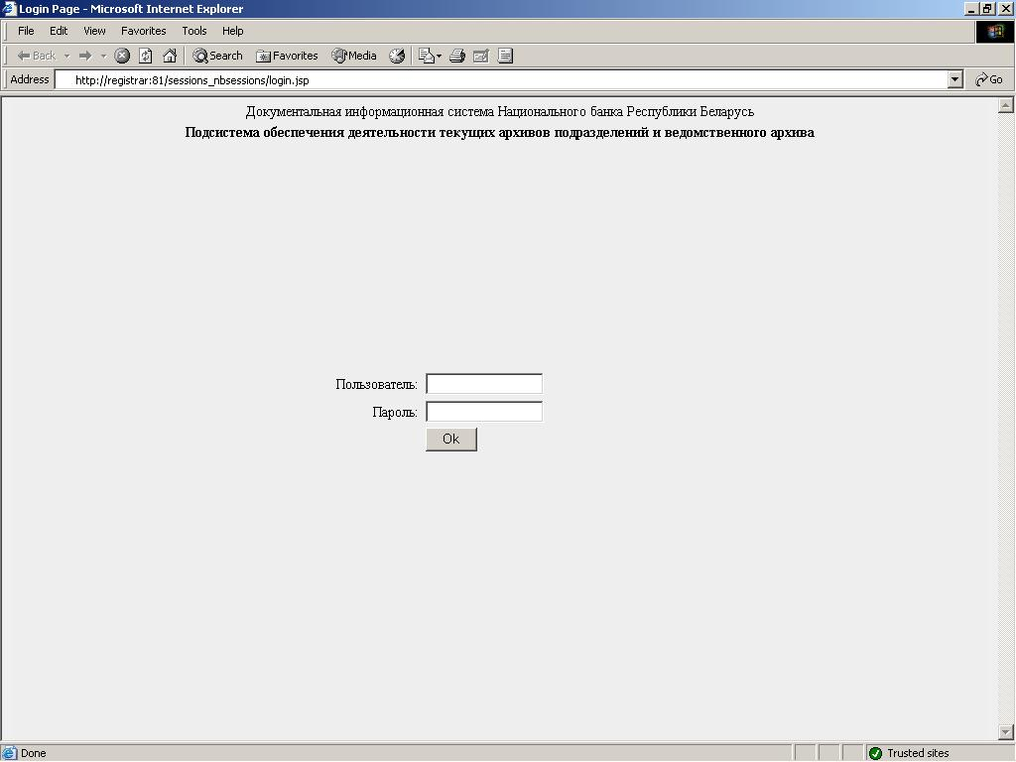
5
Начало работы
Поиск документов по электронной
номенклатуре дел
Шаг 1:
Начало работы
Выбор
информационной
услуги
Указать
сетевое имя
Поиск
номенклатуры дел
Выбор дела
Указать
сетевой пароль
Нажать кнопку «Ok» либо клавишу «Ввод»
Выбор тома
Просмотр
документов в томе
Краткое описание: Для работы в Ведомственном архиве электронных документов каждый работник должен пройти процедуру авторизации. Авторизация пользователя позволяет установить уровень прав доступа сотрудника к документам в архиве. Авторизация проводится на основании сетевого имени и сетевого пароля пользователя.
Просмотр
документа
Вернуться к технологической модели

Slide 6
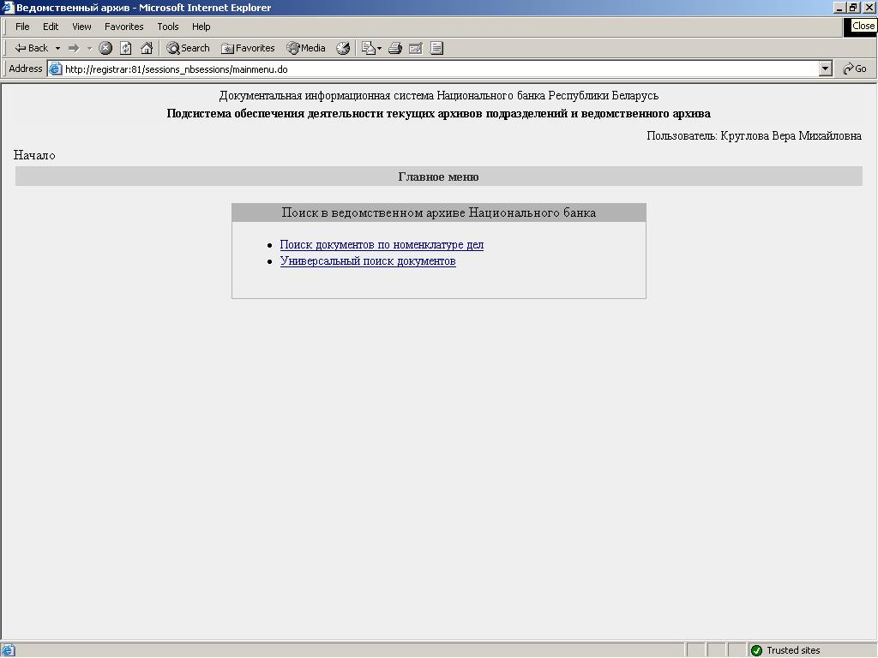
6
Выбор информационной услуги
Поиск документов по электронной
номенклатуре дел
Начало работы
Шаг 2:
Выбор
информационной
услуги
Поиск
номенклатуры дел
Выбор информационной услуги
“Поиск документов по номенклатуре дел” осуществляется “мышью”.
Выбор дела
Выбор тома
Просмотр
документов в томе
Краткое описание: В случае успешной авторизации, пользователю будет предложено главное меню, состоящее из двух информационных услуг. Для того, чтобы приступить к поиску документов по электронной номенклатуре дел, необходимо выбрать пункт меню “Поиск документов по номенклатуре дел”.
Просмотр
документа
Вернуться к технологической модели

Slide 7
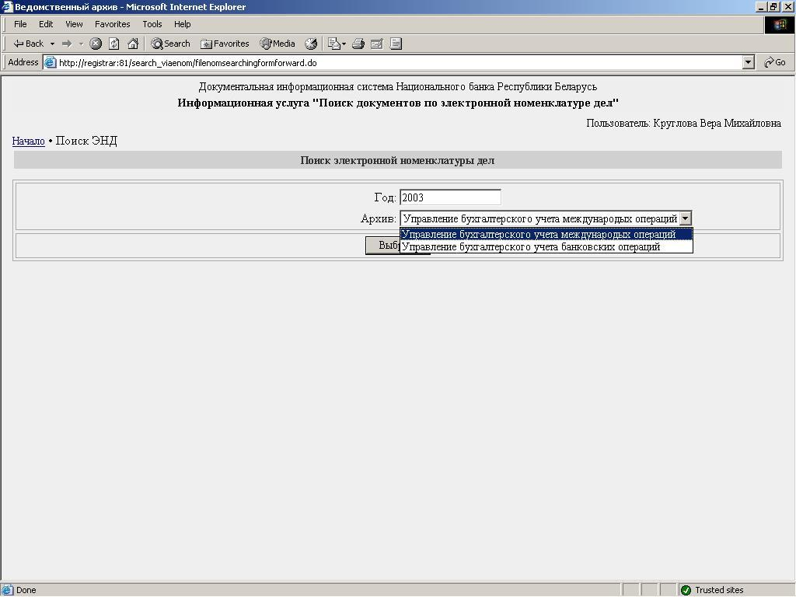
7
Поиск электронной номенклатуры дел
Поиск документов по электронной
номенклатуре дел
Начало работы
Выбор
информационной
услуги
Шаг 3:
Поиск
номенклатуры дел
Для поиска электронной номенклатуры дел необходимо:
1) указать год, в котором была сформирована номенклатура дел;
2) выбрать в выпадающем меню структурное подразделение
Выбор дела
Выбор тома
Просмотр
документов в томе
Просмотр
документа
Краткое описание: Для поиска электронной номенклатуры дел необходимо указать год и подразделение, которому данная номенклатура принадлежит. Список подразделений, доступных каждому работнику, устанавливает информационно-технологический администратор.
Вернуться к технологической модели

Slide 8
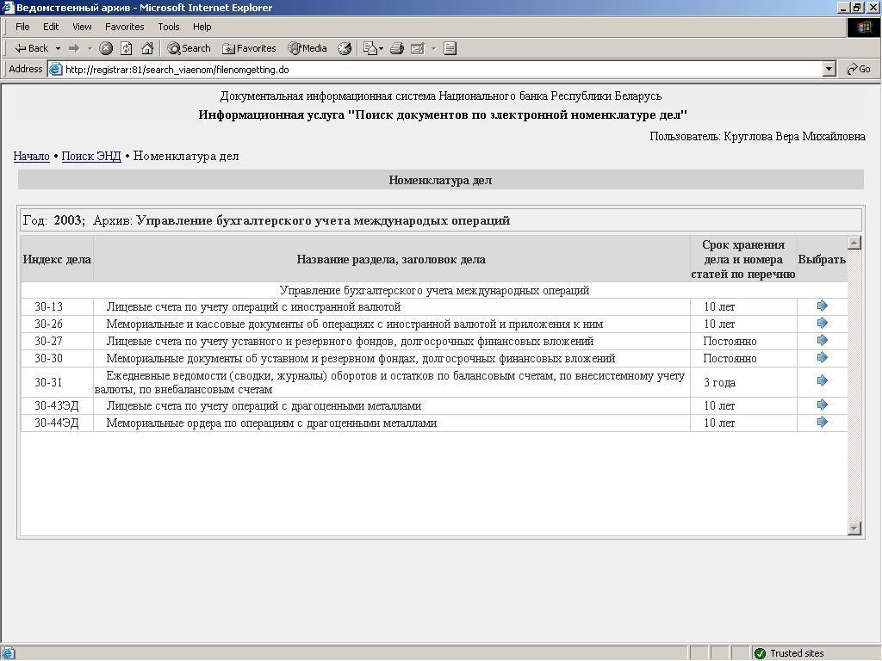
8
Выбор дела из электронной номенклатуры дел
Поиск документов по электронной
номенклатуре дел
Начало работы
Выбор
информационной
услуги
Выбрать дело
Поиск
номенклатуры дел
Шаг 4:
Выбор дела
Выбор тома
Просмотр
документов в томе
Краткое описание: Номенклатура дел за указанный год для выбранного подразделения представлена в виде описания входящих в неё дел (индекс дела, название дела, срок хранения дела).
Просмотр
документа
Вернуться к технологической модели

Slide 9
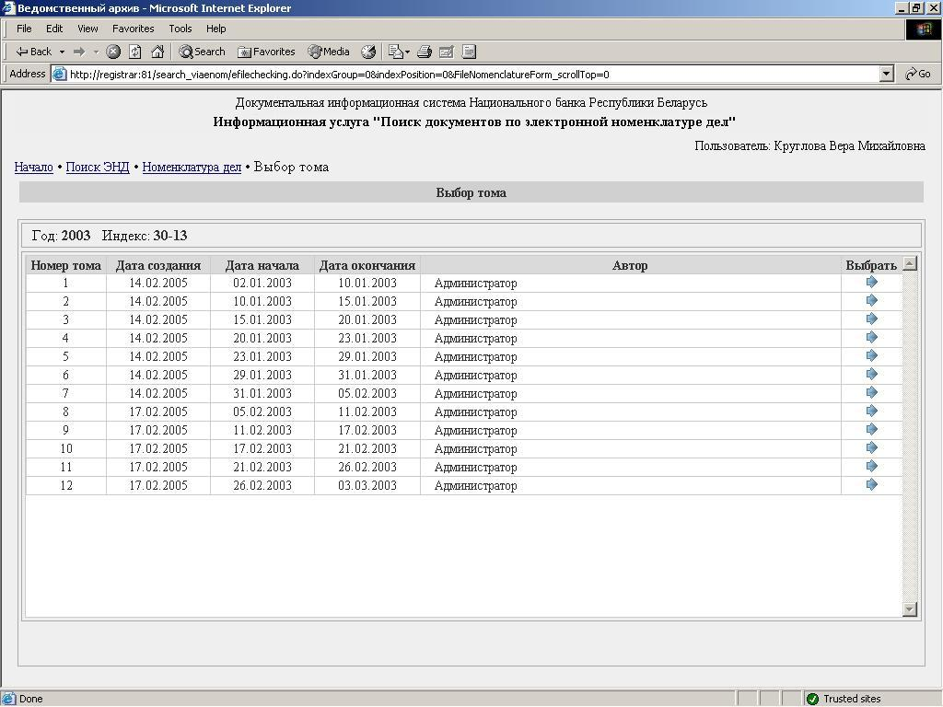
9
Выбор тома
Поиск документов по электронной
номенклатуре дел
Начало работы
Выбор
информационной
услуги
Выбрать том
Поиск
номенклатуры дел
Выбор дела
Шаг 5:
Выбор тома
Просмотр
документов в томе
Краткое описание: Любое электронное дело разбивается на тома. Каждый том содержит определённую порцию документов. В каждом томе содержатся документы за определенный период, на который указывают «Дата начала тома» и «Дата окончания тома». Документы в томах отсортированы по возрастанию дат.
Просмотр
документа
Вернуться к технологической модели

Slide 10
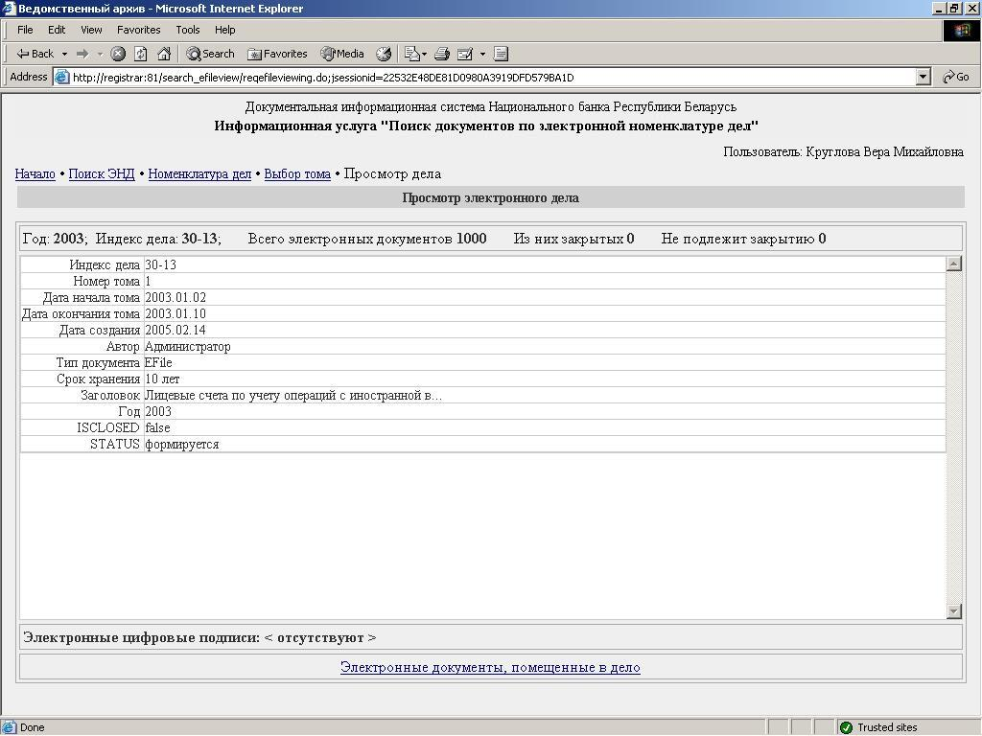
10
Выбор тома
Поиск документов по электронной
номенклатуре дел
Начало работы
Выбор
информационной
услуги
Количество документов в томе
Поиск
номенклатуры дел
Вернуться на предыдущую
страницу к выбору тома
Выбор дела
Просмотреть электронные документы, входящие в выбранный том
Шаг 5:
Выбор тома
Просмотр
документов в томе
Краткое описание: Каждый том является в свою очередь электронным документом, обладающим определенным набором реквизитов и перечнем электронных цифровых подписей. Реквизитам тома являются, например, «Номер дела», «Номер тома», «Дата начала» и «Дата окончания», «Автор» (т.е. создатель тома) и т.п.
Просмотр
документа
Вернуться к технологической модели

Slide 11
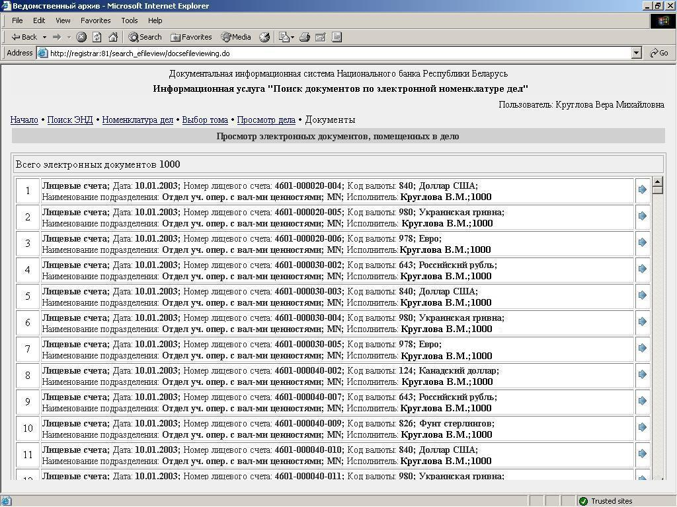
11
Просмотр документов в томе
Поиск документов по электронной
номенклатуре дел
Начало работы
Перейти к подробному просмотру документа
Выбор
информационной
услуги
Поиск
номенклатуры дел
Выбор дела
Выделить группу документов и нажать кнопку «Просмотреть».
Выбор тома
Шаг 6:
Просмотр
документов в томе
Краткое описание: При просмотре содержания тома дано краткое описание каждого документа.
Просмотр
документа
Вернуться к технологической модели

Slide 12
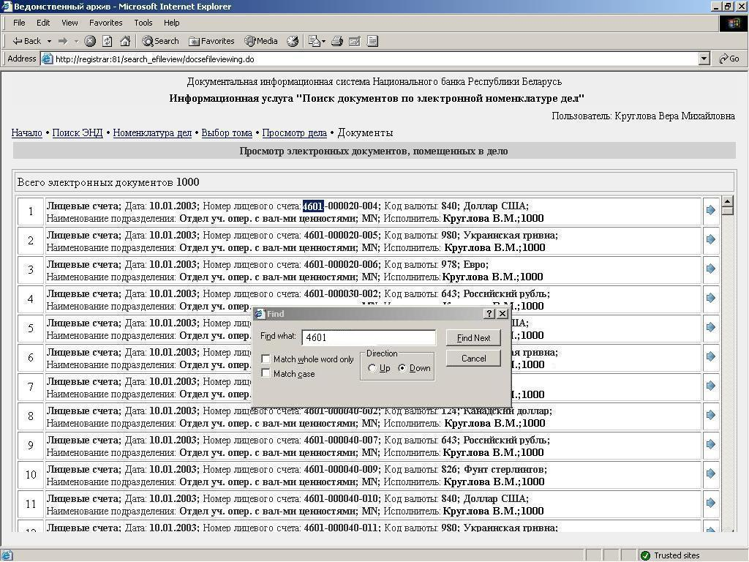
12
Просмотр документов в томе
Поиск документов по электронной
номенклатуре дел
Начало работы
Для быстрого поиска документа в томе можно воспользоваться поисковой формой. Для это необходимо:
1) Набрать комбинацию клавиш “Ctrl+F”
2) Ввести в поисковую строку любой известный реквизит (обычно поиск производится по номеру документа, либо по части номера)
3) Нажать клавишу “Ввод”
4) Результат будет выделен курсором и будет содержать только ту информацию, которая была задана в запросе
5) Для повторного поиска следует нажать клавишу “Ввод”
Выбор
информационной
услуги
Поиск
номенклатуры дел
Выбор дела
Выбор тома
Шаг 6:
Просмотр
документов в томе
Просмотр
документа
Краткое описание: В связи с большим числом документов в томе для быстрого поиска определённого документа рекомендуется воспользоваться специальной поисковой формой, которая вызывается нажатием комбинации клавиш Ctrl+F.
Вернуться к технологической модели

Slide 13
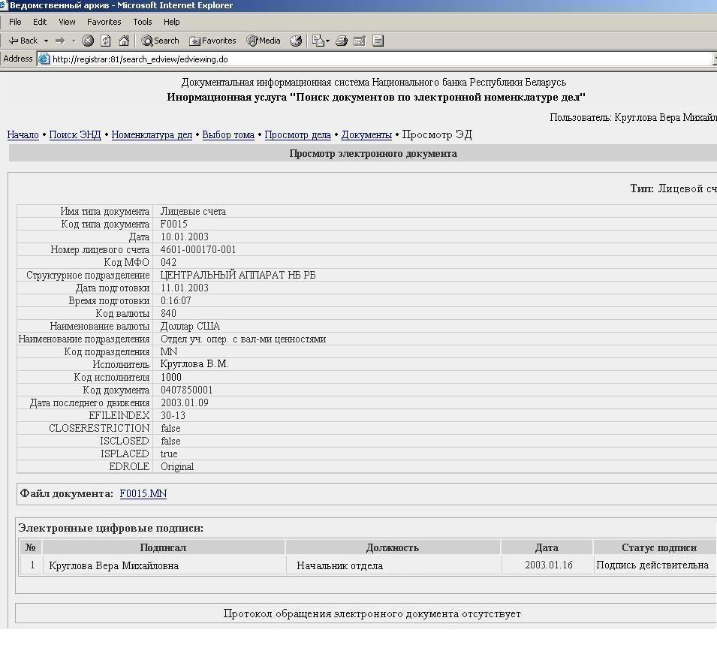
13
Просмотр документа
Поиск документов по электронной
номенклатуре дел
Начало работы
Выбор
информационной
услуги
Вернуться на предыдущую
страницу к выбору документа
Поиск
номенклатуры дел
Выбор дела
Просмотреть файл документа
Выбор тома
Просмотр
документов в томе
Шаг 7:
Просмотр
документа
Краткое описание: Данная форма содержит подробную информацию об электронном документе: реквизиты документа, файл документа, сведения о статусе электронных цифровых подписей.
Вернуться к технологической модели

Slide 14
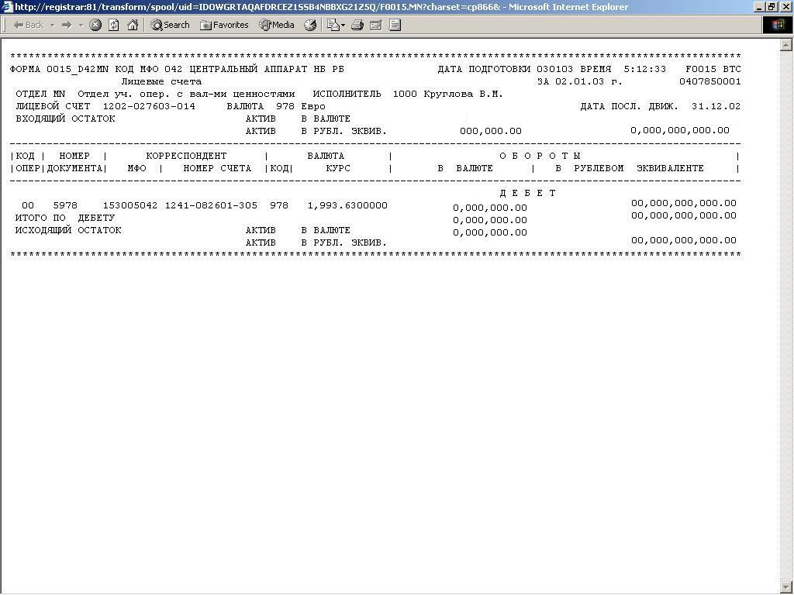
14
Просмотр документа
Поиск документов по электронной
номенклатуре дел
Начало работы
Выбор
информационной
услуги
Поиск
номенклатуры дел
Выбор дела
Завершить просмотр документа закрытием окна Internet Explorer.
Выбор тома
Просмотр
документов в томе
Шаг 7:
Просмотр
документа
Краткое описание: Файл электронного документа отображается в отдельном окне обозревателя Internet Explorer.
Вернуться к технологической модели

Slide 15
15
Универсальный поиск документов:
Выбор подразделения
Выбор типа документов
Составление поискового запроса. Поиск документов
Просмотр результатов поиска
Подробный просмотр документа

Slide 16
16
Начало работы
Универсальный поиск
электронных документов
Шаг 1:
Начало работы
Выбор
информационной
услуги
Указать
сетевое имя
Выбор
подразделения
Выбор типа
документа
Указать
сетевой пароль
Нажать кнопку «Ok» либо клавишу «Ввод»
Составление
поискового запроса.
Поиск документов
Просмотр
результатов поиска
Краткое описание: Для работы в Ведомственном архиве электронных документов каждый работник должен пройти процедуру авторизации. Авторизация пользователя позволяет установить уровень прав доступа сотрудника к документам. Авторизация проводится на основании сетевого имени и сетевого пароля пользователя.
Подробный
просмотр документа
Вернуться к технологической модели

Slide 17
17
Выбор информационной услуги
Универсальный поиск
электронных документов
Начало работы
Шаг 2:
Выбор
информационной
услуги
Выбор
подразделения
Выбор информационной услуги “Универсальный поиск документов” осуществляется “мышью”.
Выбор типа
документа
Составление
поискового запроса.
Поиск документов
Просмотр
результатов поиска
Краткое описание: В случае успешной авторизации пользователю предлагается главное меню, состоящее из двух информационных услуг. Для того, чтобы приступить к поиску документов, необходимо выбрать пункт меню “Универсальный поиск документов”.
Подробный
просмотр документа
Вернуться к технологической модели

Slide 18
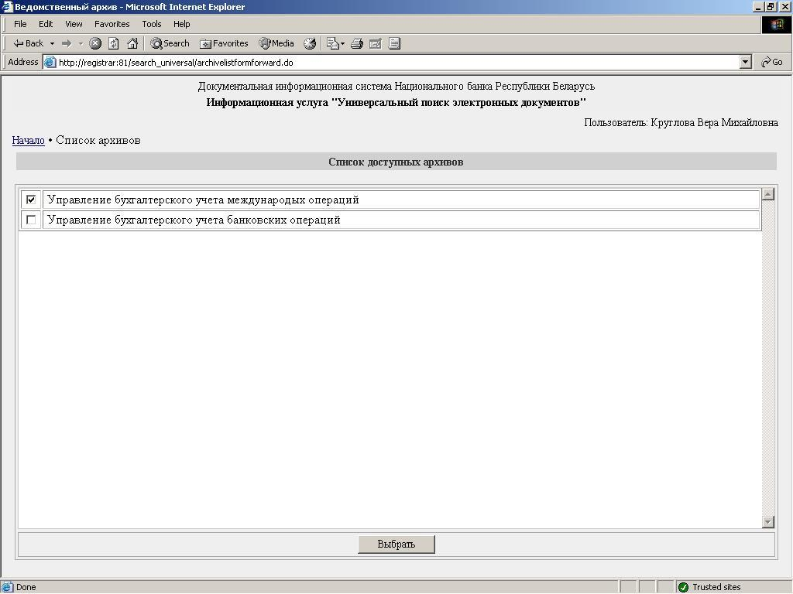
18
Выбор подразделения
Универсальный поиск
электронных документов
Начало работы
Выбор
информационной
услуги
Шаг 3:
Выбор
подразделения
Указать подразделение
Выбор типа
документа
Перейти к выбору типа документов
Составление
поискового запроса.
Поиск документов
Просмотр
результатов поиска
Краткое описание: Каждому работнику устанавливается определенный уровень прав доступа. Это означает, что работник получает доступ только к документам определенных подразделений. Перечень доступных подразделений устанавливает информационно-технологический администратор на основании заявок. В случае, если работнику доступно только одно подразделений, данная форма будет пропускаться (см. следующий слайд), доступное подразделение будет выбрано автоматически.
Подробный
просмотр документа
Вернуться к технологической модели

Slide 19
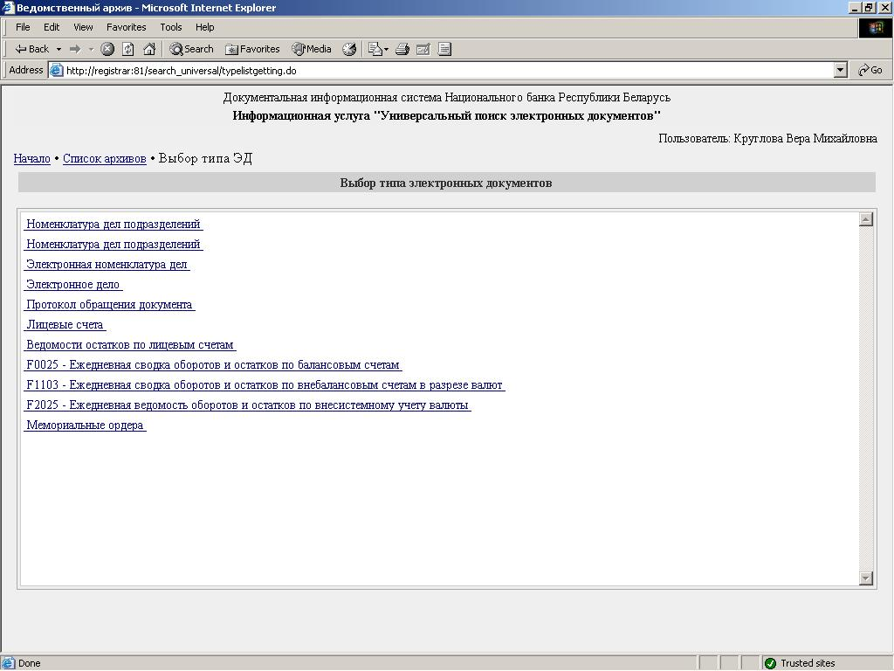
19
Выбор типа документов
Универсальный поиск
электронных документов
Начало работы
Выбор
информационной
услуги
Выбрать тип документа
Выбор
подразделения
Шаг 4:
Выбор типа
документа
Составление
поискового запроса.
Поиск документов
Просмотр
результатов поиска
Краткое описание: Поиск документов начинается с выбора определённого типа. На данной форме представлены все зарегистрированные типы электронных документов.
Подробный
просмотр документа
Вернуться к технологической модели

Slide 20
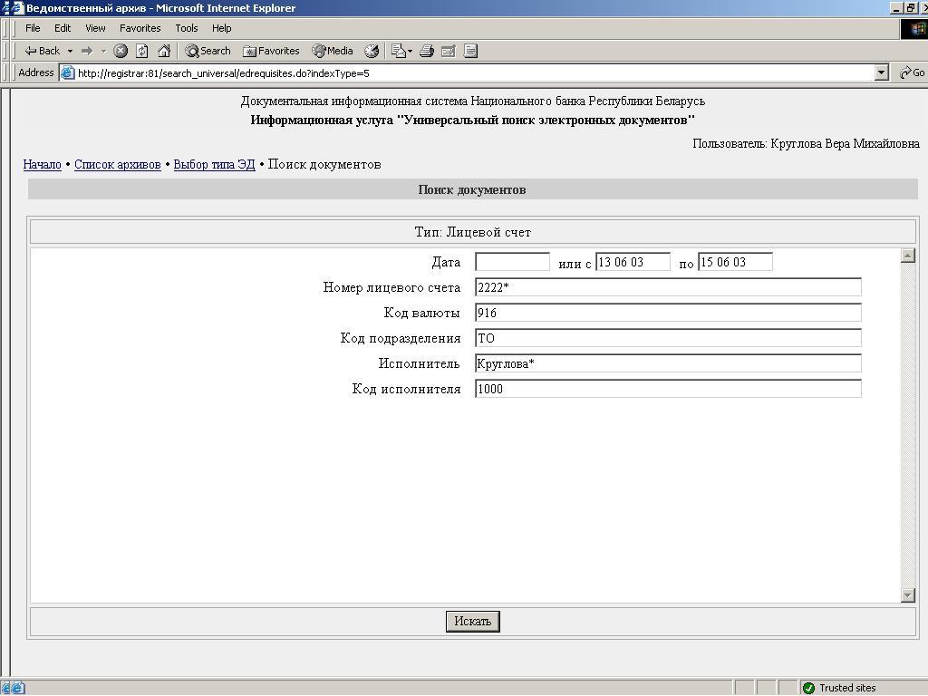
20
Составление поискового запроса. Поиск документов
Универсальный поиск
электронных документов
Начало работы
Одна из дат диапазона может быть не указана.
Выбор
информационной
услуги
Указывается точная дата.
Выбор
подразделения
Выбор типа
документа
Шаг 5:
Поиск по сформированному запросу
Составление
поискового запроса.
Поиск документов
Просмотр
результатов поиска
Краткое описание: При составлении поискового запроса нет необходимости указывать значения всех полей – достаточно указать только отличительные признаки документа. При указании дат можно использовать точки либо пробелы. При поиске документов по номеру лицевого счета или по имени исполнителя значения реквизитов можно указывать не полностью, в этом случае неизвестную часть следует заменит символом «%». Например, лицевой счет 2222% (номер лицевого счета начинается на 2222), %111 (номер лицевого счета оканчивается на 111). Полные номера лицевых счетов необходимо указывать в формате 1111-111111-111 (группы цифр должны быть разделены прочерками).
Подробный
просмотр документа
Вернуться к технологической модели

Slide 21
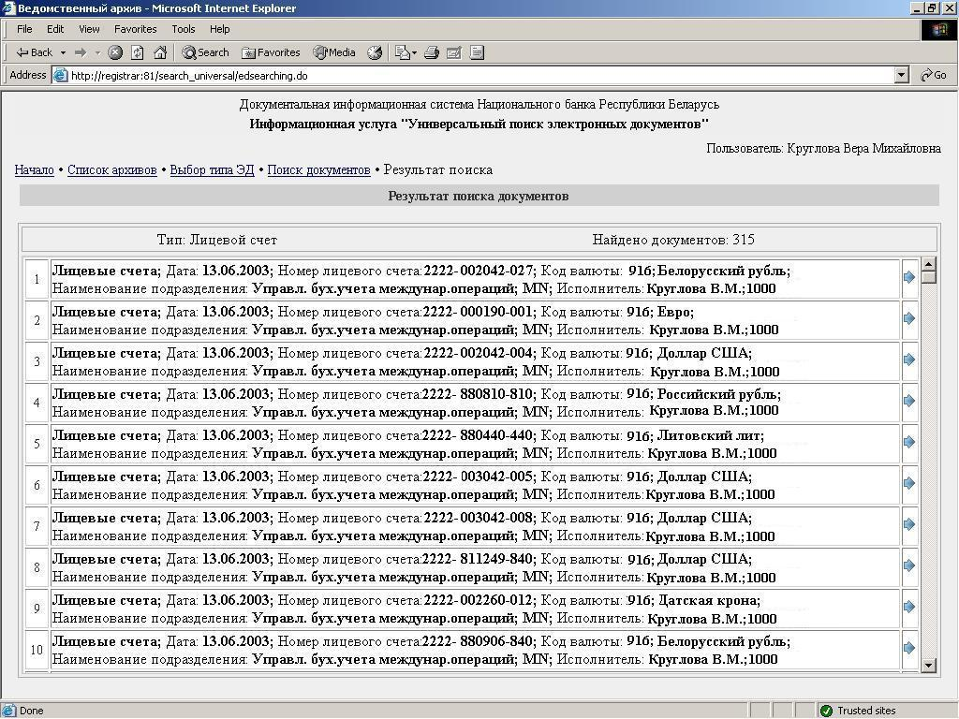
21
Просмотр результатов поиска
Универсальный поиск
электронных документов
Начало работы
Выбор
информационной
услуги
Количество найденных документов
Выбор
подразделения
Выбор типа
документа
Перейти к подробному просмотру документа
Составление
поискового запроса.
Поиск документов
Шаг 6:
Просмотр
результатов поиска
Краткое описание: В найденной выборке дано краткое описание каждого документа. Если в результате поиска выборка документов получилось большой, то для быстрого поиска конкретного документа в ней можно использовать специальную поисковую форму, которая вызывается нажатием комбинации клавиш “Ctrl+F” (см. слайд 12).
Подробный
просмотр документа
Вернуться к технологической модели

Slide 22

22
Подробный просмотр документа
Универсальный поиск
электронных документов
Начало работы
Выбор
информационной
услуги
Выбор
подразделения
Реквизиты электронного документа
Выбор типа
документа
Составление
поискового запроса.
Поиск документов
Просмотреть файл документа
Просмотр
результатов поиска
Шаг 7:
Подробный
просмотр документа
Краткое описание: Данная форма содержит подробную информацию об электронном документе: реквизиты документа, файл документа, сведения о статусе электронных цифровых подписей.
Вернуться к технологической модели

Slide 23
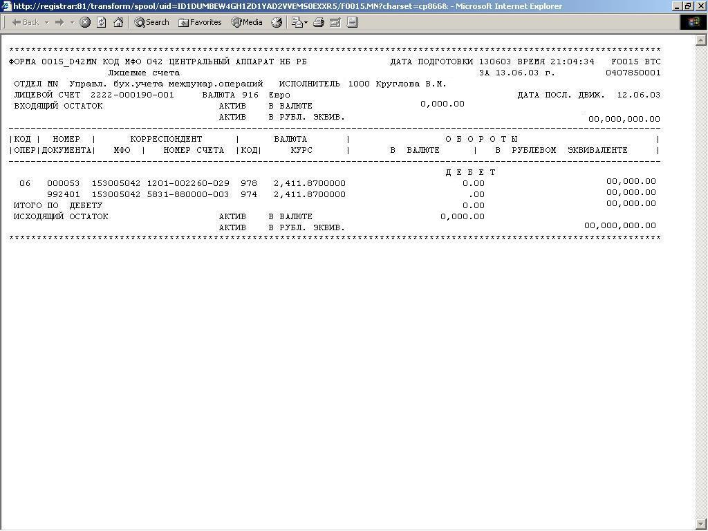
23
Универсальный поиск
электронных документов
Подробный просмотр документа
Начало работы
Выбор
информационной
услуги
Выбор
подразделения
Выбор типа
документа
Завершить просмотр документа закрытием окна Internet Explorer.
Составление
поискового запроса.
Поиск документов
Просмотр
результатов поиска
Шаг 7:
Подробный
просмотр документа
Краткое описание: файл электронного документа отображается в отдельном окне обозревателя Internet Explorer.
Вернуться к технологической модели

